Slide 1
mySQLshell versión 1.0
Agosto 2022

Slide 2
mySQLshell versión 1.0
Propósito
Tener a su disposición el acceso a los servidores de DB a los que tenga acceso, además del servidor mysql de Xampp;
Colocar a disposición de usuarios(as) una consola (shell) para probar sus queries, así como para respaldar DB y/o tablas, restaurar copias, obtener archivos tipo “csv” de consultas realizadas, guardar queries de interés como favoritas, obtener relaciones de una tabla e información relevante de las tablas; y por último, en la versión 1.1, se podrá como crear usuarios con su respectiva permisología, y ponerlos a prueba a través de inicio con un login;
Obtener información en tiempo real de los archivos de log de php y mysql, creando consolas para hacer seguimiento de la evolución del código que se está ejecutando, usando el comando Wait;

Slide 3
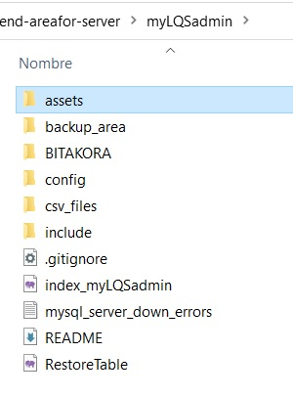
mySQLshell versión 1.0
Directorio mySQLshell
La estructura de directorios es básica, y la puedes ver en esta imagen:
BITAKORA Contiene tips
de puntos pendientes en
la versión 1.0, así como
ideas para la versión 1.1.
Contienen los backup’s
y aquellos archivos CSV
generados por el usuario
Index
Tips para restaurar
el servidor mysql, en
caso de que sufra un
down

Slide 4
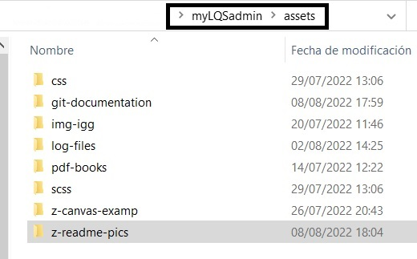
mySQLshell versión 1.0
Sub directorio “assets”
Comentaremos solo los sub directorios
“git-documentation” y “log-files”.
En el primero, tienen a disposición información y “tips” para usar el comando GIT.
En “log-files” tienen a disposición los archivos que se van generando en tiempo real por PHP, y en el caso de mysql (queries), la información de la ejecución de conexiones y queries.
Hay un tercer archivo de comentarios, en el que el programador coloca información para seguimiento en casos donde se presenten problemas y se prueben cambios en el código. Este archivo solo tiene sentido para alguien que vaya realizando cambios a los programas, y enviando comentarios de interés para el seguimiento del código en ejecución.

Slide 5
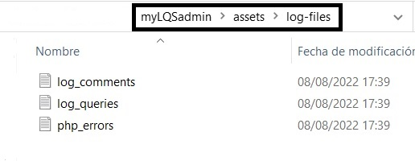
mySQLshell versión 1.0
“log-files”
Para hacer seguimiento a cualquiera de estos tres (3) archivos, hay que abrir una consola, colocarse en el directorio log-files, y ejecutar el comando de interés:
“Get-Content .\php_errors.log -Wait”
“Get-Content .\log_queries.log -Wait”
“Get-Content .\log_comments.log -Wait”
En el caso de querer visualizar los tres archivos, se deben activar tres consolas.
Estos archivos se pueden vaciar de contenido antes de cada sesión de trabajo, o a partir de una fecha elegida. Así se evita tener archivos llenos de líneas innecesarias.

Slide 6
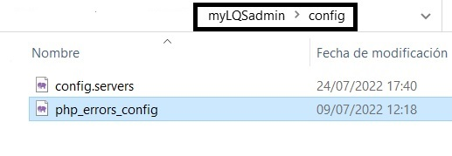
mySQLshell versión 1.0
Archivos del Sub directorio “config”
En este subdirectorio el archivo relevante es config.servers. Esto pudiera cambiar con la versión 1.1, versión que pretende que el acceso sea usando una página de login.
En este archivo hay una arreglo (array) que contiene la información necesaria para las conexiones a los distintos servidores de DB. Esta modalidad fue tomada de la que usa “phpmyadmin”.
Por cada servidor (localhost y externos), hay que llenar la información relacionada con usuario, clave, ……
En la siguiente página tienen la estructura del array asociativo.

Slide 7
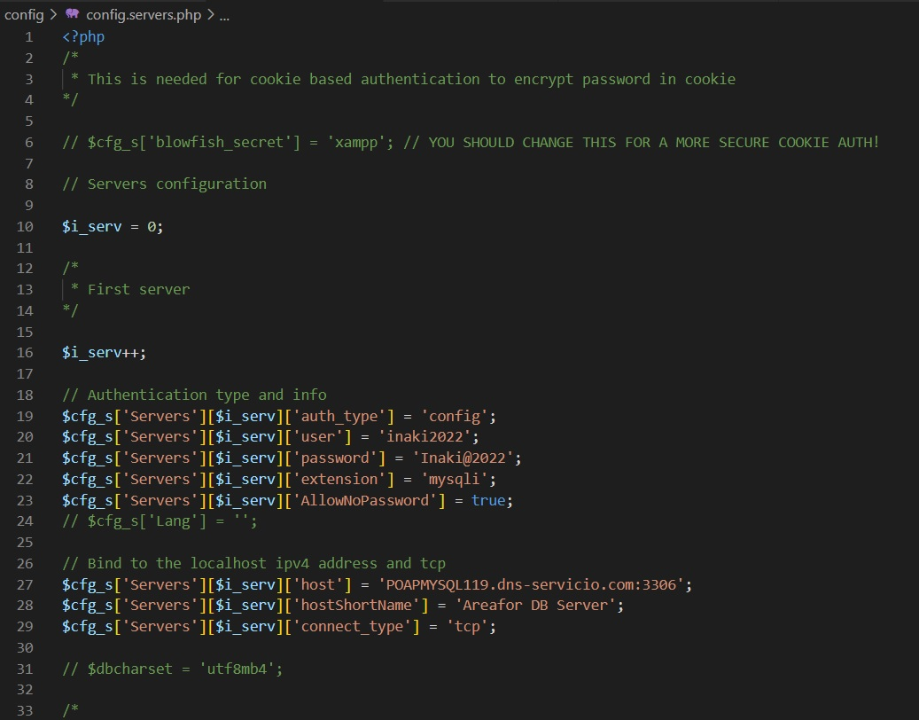
mySQLshell versión 1.0
config.servers
Servidor 1
Datos servidor DB “areafor”

Slide 8
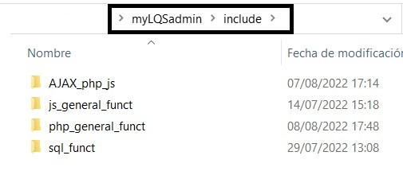
mySQLshell versión 1.0
Sub directorios del “include”
Este subdirectorio es el corazón de mySQLshell.
“AJAX_php_js” contiene los programas php que son llamados vía js (fetch), y que se encargan de preparar la data requerida para la acción solicitada por el usuario, así como varias funciones de JS utilizadas en el mismo proceso.
“Js_general_funct” contiene funciones creadas durante los cursos de front-end y back-end, que pudieran ser de interés al desarrollador. Algunos algoritmos recursivos, análisis de objetos dom, … Apenas se usa una función en esta aplicación.
“php_general_funct” contiene funciones de apoyo a las tareas ejecutadas.
“sql_funct” contiene funciones para trabajar con mysql (PDO object)

Slide 9
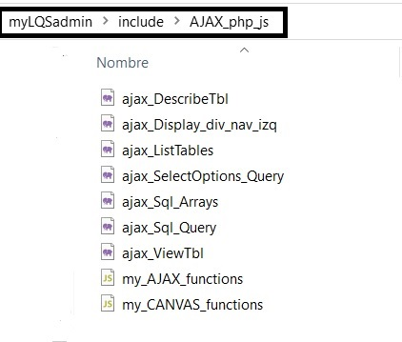
mySQLshell versión 1.0
Sub directorio “include/AJAX_php_js”
El nombre de cada programa en php está relacionado con la tarea que se desea ejecutar. No se entrará en detalle en este punto. Pero cabe destacar, que estos códigos serán mejorados en la revisión previa a la versión 1.1.
Las funciones en JS, están relacionadas con los fetch’s y con las funciones que tienen la tarea de dibujar en el “canvas” el gráfico de las relaciones de un tabla .
Se pretende que la versión 1.1 logre generar el gráfico de relaciones de todas las tablas de la DB, en el caso de DB’s que no pasen de 20 tablas.

Slide 10
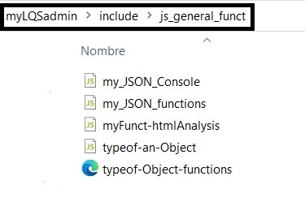
mySQLshell versión 1.0
Archivos del sub directorio “include/js_general_functions”

Slide 11
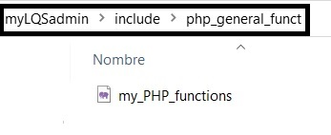
mySQLshell versión 1.0
Archivos del sub directorio “include/php_general_functions”

Slide 12
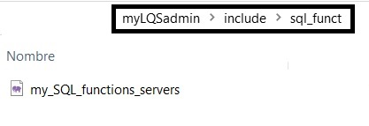
mySQLshell versión 1.0
Archivos del sub directorio “include/sql_functions”

